Slide 1

7. String,Byte,StringBuffer, Array, ArrayList
홍필두 교수
(프로그래밍2-Java)

Slide 2
주요내용
7. String,Byte,StringBuffer, Array, ArrayList
(주요클래스 찍고가기)
String , Byte
StringBuffer
Array,ArrayList
String은 사실 타입이 아닌 클래스이다.
-> 대용량 데이터를 잘 다룰 수 있음.
1

Slide 3
1. 강의 들어가기
학습목표 제시
String과 Byte를 잘 익혀서 데이터를 자유자재로 처리할 수 있다.
StringBuffer 를 왜 사용하는지 알 수 있다.
Array, ArrayList를 사용하여 데이터를 자료구조적으로 처리할 수 있다.
2

Slide 4
2. 생각해볼 문제 및 용어
학습 전 생각해볼 문제
오늘 배울 클래스들에 대하여 JavaDoc을 통하여 메소드들을 이해하도록 한다
String
StringBuffer
ArrayList
3

Slide 5
3. 이해하기
String
스트링 처리를 위한 클래스로 무척 유용하다
밥먹을 때 숫가락 처럼 많이 사용하는 함수
charAt
equal
indexOf
length
replace
replaceAll
split
substring
trim
valueOf
그리고 숫자형으로 바꾸기 Interger.ParseInt

Slide 6
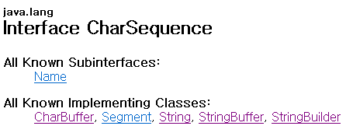
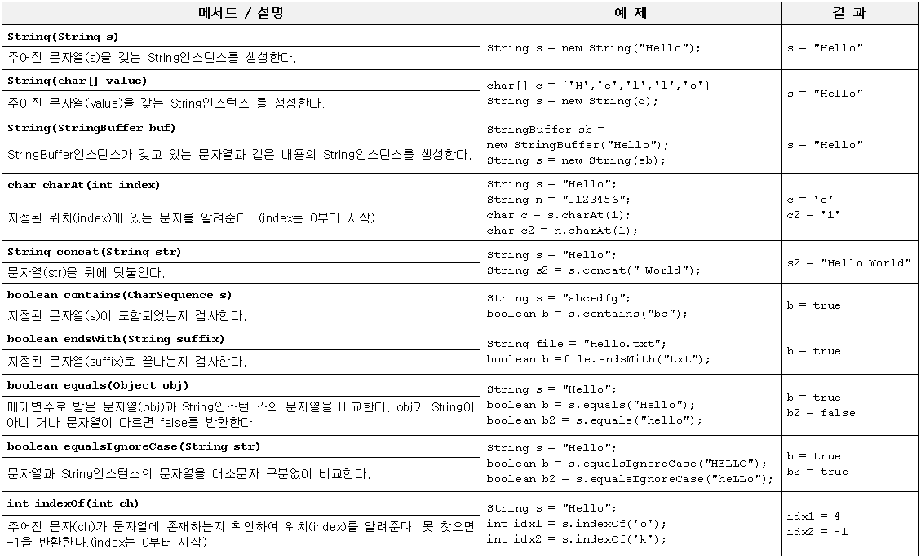

String클래스의 생성자와 메서드(1/3)
Notes:
5
5

Slide 7
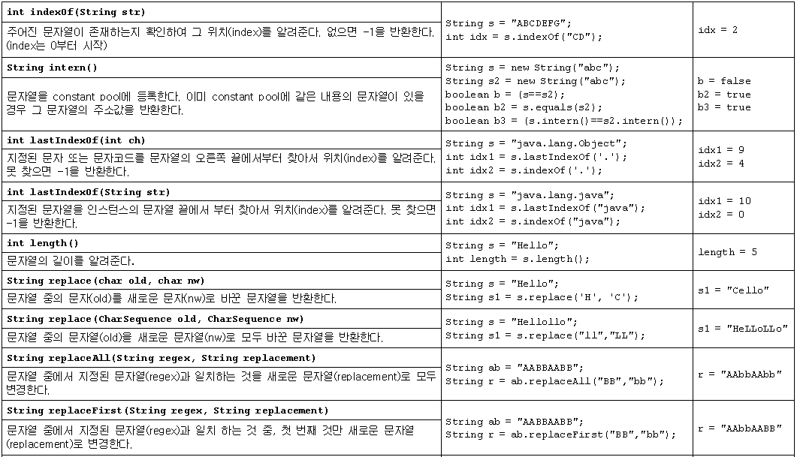
String클래스의 생성자와 메서드(2/3)
Notes:
6
6

Slide 8
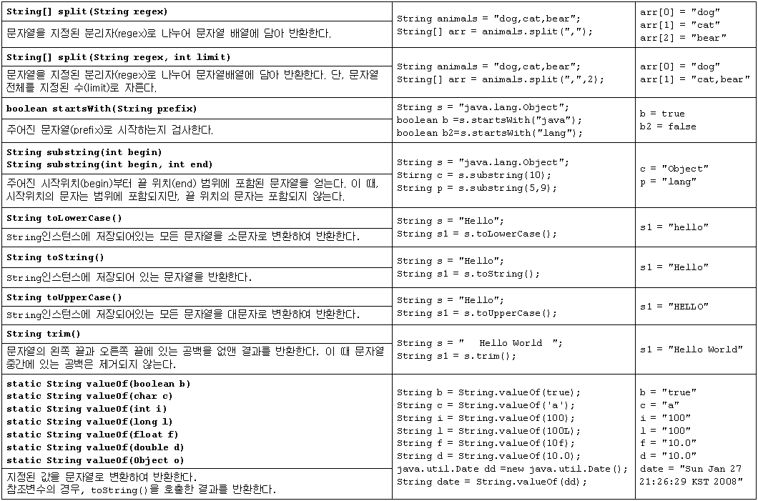
String클래스의 생성자와 메서드(3/3)
Notes:
7
7

Slide 9

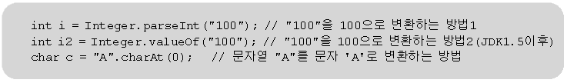
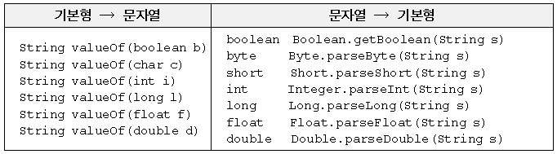
문자열과 기본형간의 변환
- 기본형 값을 문자열로 바꾸는 두 가지 방법(방법2가 더 빠름)
- 문자열을 기본형 값으로 변환하는 방법
Notes:
8
8

Slide 10
3. 이해하기
Byte
Byte, Byte[]는 c에서 char aa[10];과 같은 개념이다. 즉 각각의 배열하나하나가 메모리 바이트와 동일하다.
한글이 String에서 2byte 1자로 처리되는 개떡같은 것이나. 파일처리, 통신처리 등에서 유용하게 Byte가 사용된다.
String-> Byte : String aa=“한글이다”; Byte [] bb=aa.getBytes();
Byte -> String: String cc= new String(bb,0,5);
매우 중요하다.
잘라주기
영문, 한글처리…

Slide 11
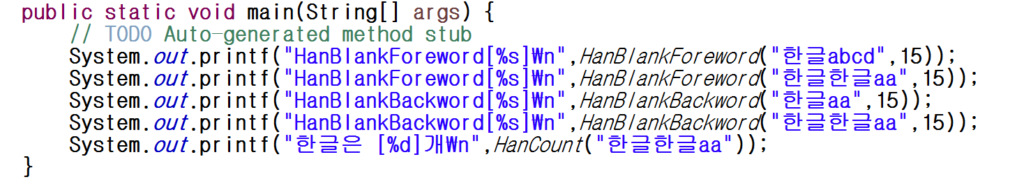
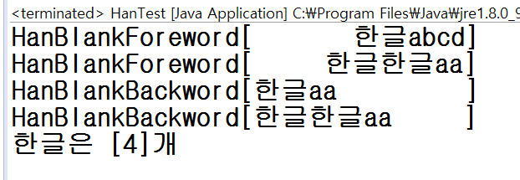
4. 실습하기
한글 계산
실습 별 둘(★ ★)
다음 메인에 정의된 메소드를 구현
- HanBlankForeword,
- HanBlankBackword,
- HanCount
HanBlankForeword/Backword
글자 포함, 뒤의 숫자 만큼 칸수를 지정
Foreword : 앞에 블랭크를 붙임
Backword : 뒤에 블랭크를 붙임
HanCount는 주어진 문자열의 한글수를 리턴함
앞에 블랭크 : String -> 6개, Byte -> 8개.
->

Slide 12
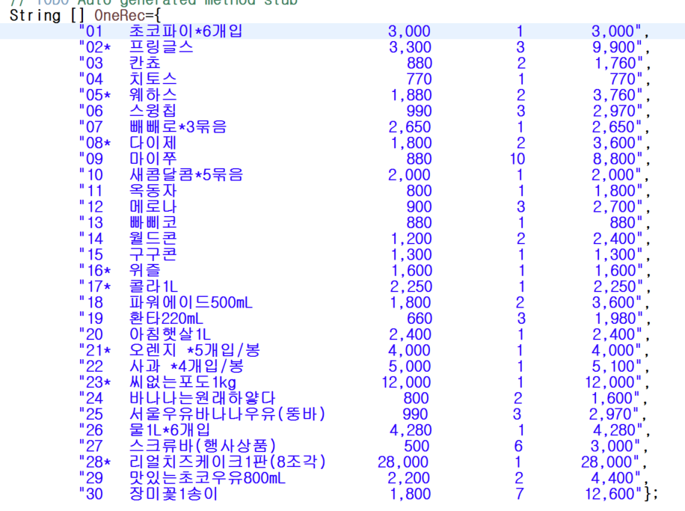
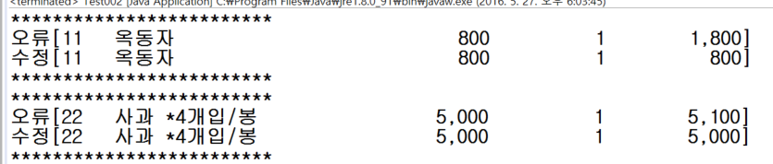
4. 실습하기
고정길이에서 필드 추출 처리
실습 별 둘(★ ★)
데이터 만들기
- 1) String배열 = 영수증 3실습 결과
- 2) 그 중 몇 개의 합계금액을 틀리게 수정한다.
해당 데이터를 가지고 합계검증프로그램을 작성
아마 \t로 줄을 맞췄다면 고생할 듯
합계 검증 프로그램 작성.
One[2].substring -> 사용 불가
String은 데이터를 뽑는 데 무용지물.
바이트로 데이터를 뽑아야 한다.

Slide 13
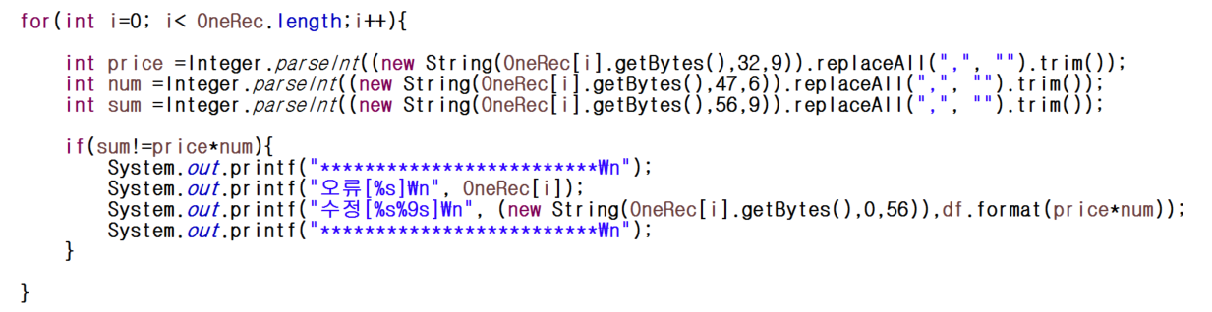
4. 실습하기 (힌트)
고정길이에서 필드 추출 처리
스트링 배열을 하나씩 처리하는데 한 레코드가 고정길이로 나눠진다. 즉 몆 번째 부터 몇 번째 까지 글자를 뽑아내서 단가, 수량, 가격을 뽑아낸다.
뽑아낸 문자에서 콤마를 제거한다 replaceAll(",", "")
콤마를 제거한 문자에서 공백을 제거한다
문자열을 숫자(int)로 바꾼다.
계산하고 비교하여 가격이 잘못되었으면 해당 레코드 한 줄을 출력한다. (잘 못된 한 줄과, 고친 한 줄)
하하 한글..
String a = “123,456”
a.ReplaceAll(“,”,””);
a.trim();
Integer.ParseInt(a);

Slide 14
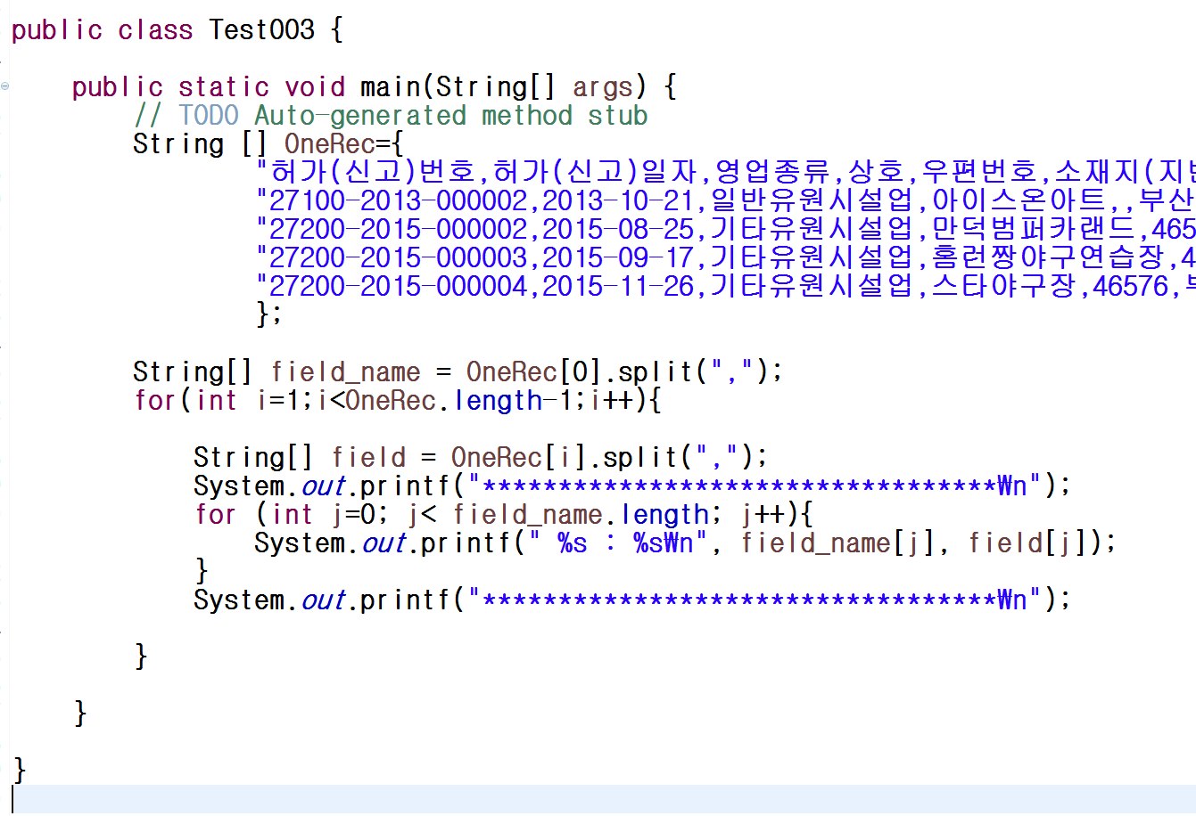
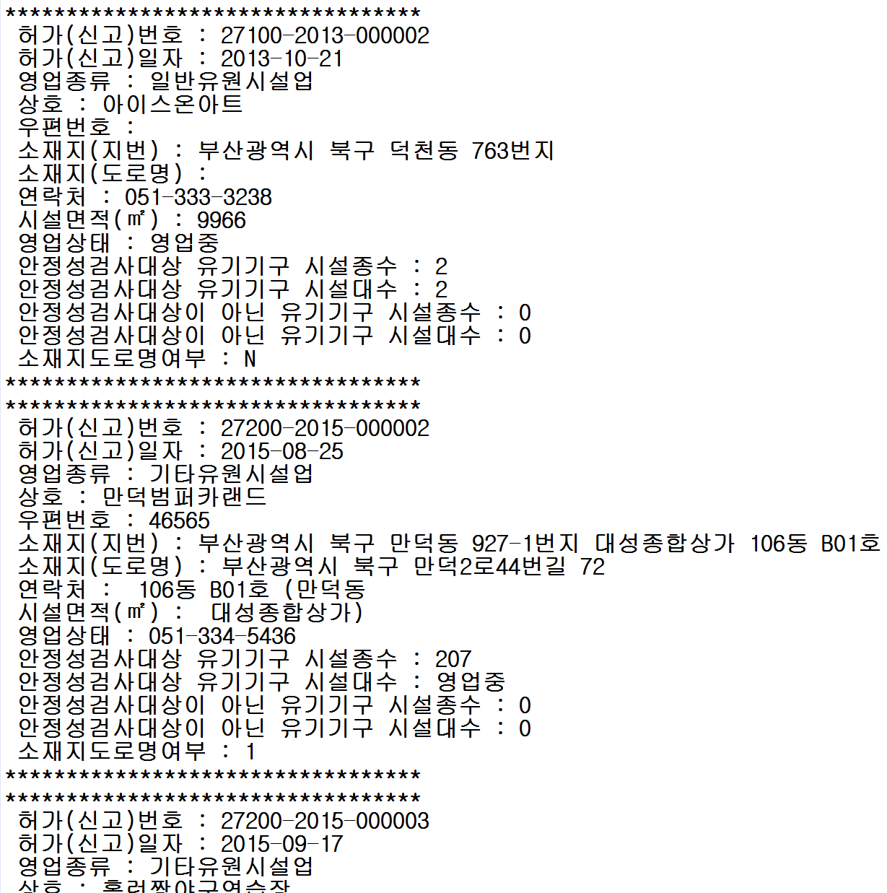
3. 이해하기, 4. 실습하기
구분자된 필드 추출 처리
실습 별 둘(★ ★)
데이터 만들기
실습용 csv파일을 메모장으로 열기
(부산광역시_북구_유원시설업현황_20151204.csv)
csv파일은 콤마 구분자로 만든 파일(엑셀에서 csv로 저장)
첫줄 : 필드명
다음 4줄 : 각각을 콤마로 구분한 데이터
중간에 따옴표 수동으로 제거
0번 : 허가번호(헤더)
https://www.data.gov/
Notepad로 열기.

Slide 15
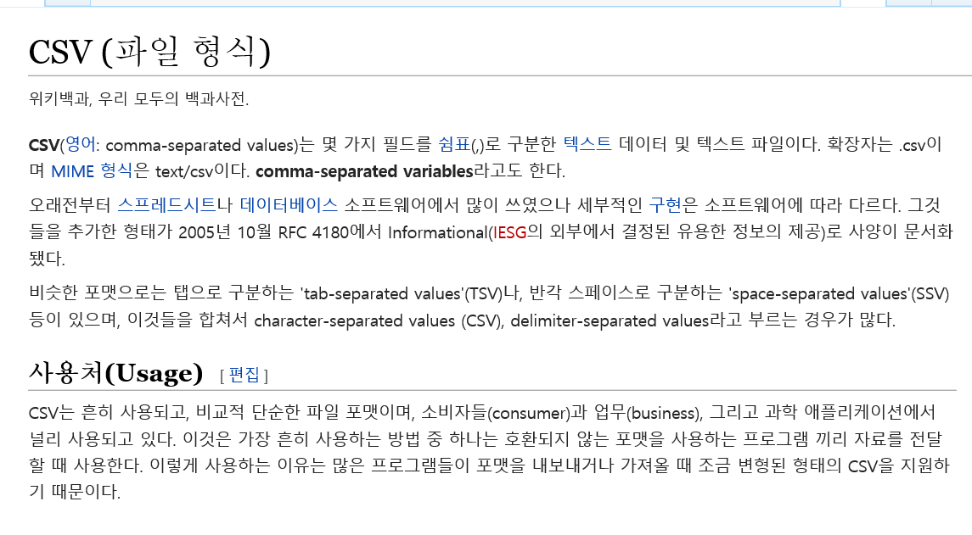
4. 실습하기
구분자된 필드 추출 처리 2
실습 별 하나( ★)
스스로 데이터 만들기
- http://www.data.go.kr
- csv파일 중 숫자가 있는 데이터 다운
- 실습과 같이 필드명, 필드내용 인쇄
- 단, 숫자 필드는 한글 읽기방식으로 (일억이천사백 오십만 삼십구)로 변환하여 인쇄
엑셀의 … 기본.
아무 csv… 원하는 파일 받아서.
단, 숫자는 한글로 변환.
ETL : Extract, Transform, Load.
추출, 변환, 적재…

Slide 16
3. 이해하기
방학숙제…..
StringBuffer
추후 배우는 File, socket, 웹처리 관련클래스들의 입출력에서는 Byte,String과 같은 값으로 전달 받는 것이 아니라 Buffer,stream 형식으로 데이터를 받고나 적어서 처리한다.
Buffer/ Stream은 일정한 지정된 크기에 메모리 공간을 가지고 데이터등을 처리하는 클래스이다.
StringBuffer형식으로 입출력받는 메소드를 사용하기 위하여 StringBuffer클래스의 성격을 알아야 한다
결론
String 클래스의 내부적 메모리 비합리 처리사항 개선을 위하여 StringBuffer클래스가 있음
즉 자바의 어떤 클래스들의 입출력은 StringBuffer일수 있는데. 이때는 StringBuffer형식으로 처리하여야 함
스트링 변경이 자주 일어나는 경우 StringBuffer형을 사용하여야 함

Slide 17
3. 이해하기
StringBuffer (2)
String str=“a”; 의 자바문장을 c로 생각하면 다음 세 줄을 실행하는 것임
char str0[1] //str0배열 str0[0],str0[1]을 만듦
2) str0[0]=‘a’;
3) str0[1]=0x00;
str=“ab”; //만일 str=“a”로 초기화한 String의 내용을 “ab”로 변경시키면
Char str1[2] //앞에 str0배열은 버려지고 str01배열 str1[0],str[1],str[2]가 만들어져서 값을 저장
2) str1[0]=‘a’; str1[0]=‘b’; str1[1]=0x00;
즉 몇 십 번이야 괜찮겠지만 수백 번 반복한다면 고아 메모리가 잔뜩 생기니 StringBuffer를 사용하도록 한다. \
String str;
for(int i=0; i<1000;i++) str=str+”a”; //이 문장은 천 번의 메모리 재배열이 일어남

Slide 18
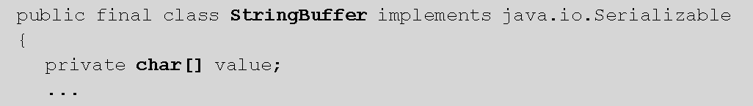

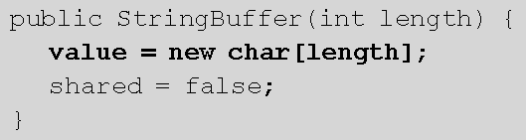
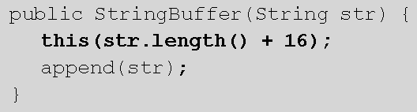
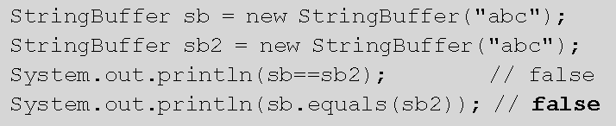
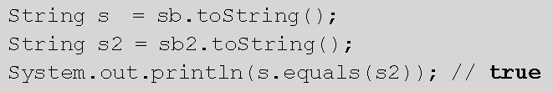
3.1 StringBuffer클래스의 특징
- String처럼 문자형 배열(char[])을 내부적으로 가지고 있다.
- 그러나, String클래스와 달리 내용을 변경할 수 있다.(mutable)
- 인스턴스를 생성할 때 버퍼(배열)의 크기를 충분히 지정해주는 것이 좋다.
(버퍼가 작으면 성능 저하 - 작업 중에 더 큰 배열의 생성이 필요)
- String클래스와 달리 equals()를 오버라이딩하지 않았다.
Notes:
17
17

Slide 19
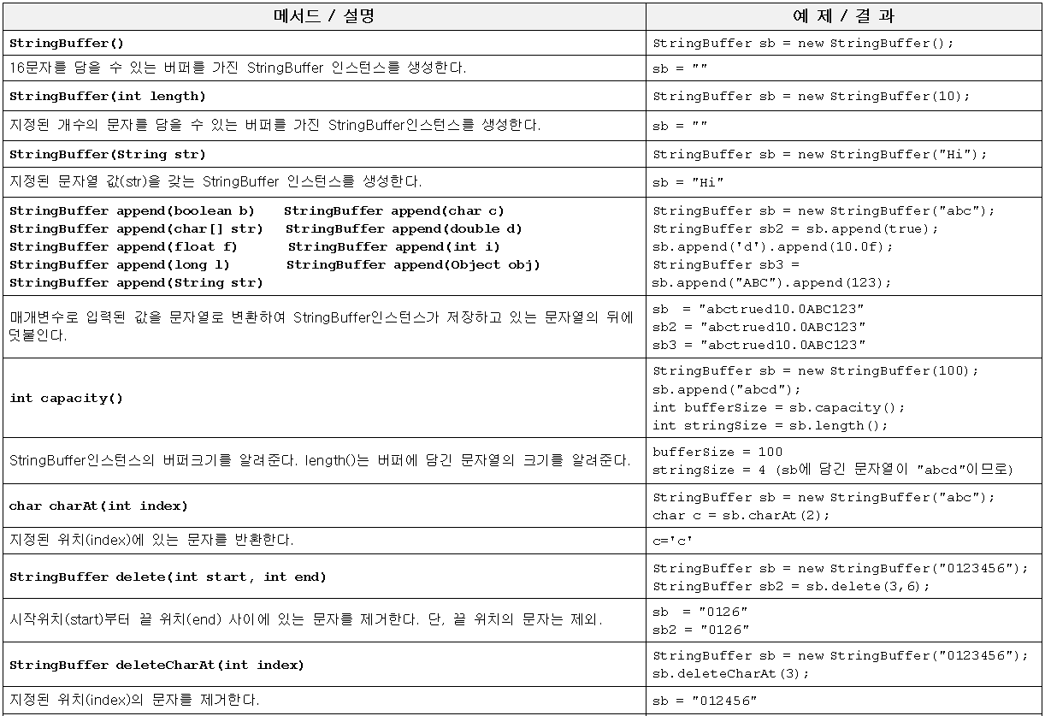
3.2 StringBuffer클래스의 생성자와 메서드(1/2)
Notes:
18
18

Slide 20
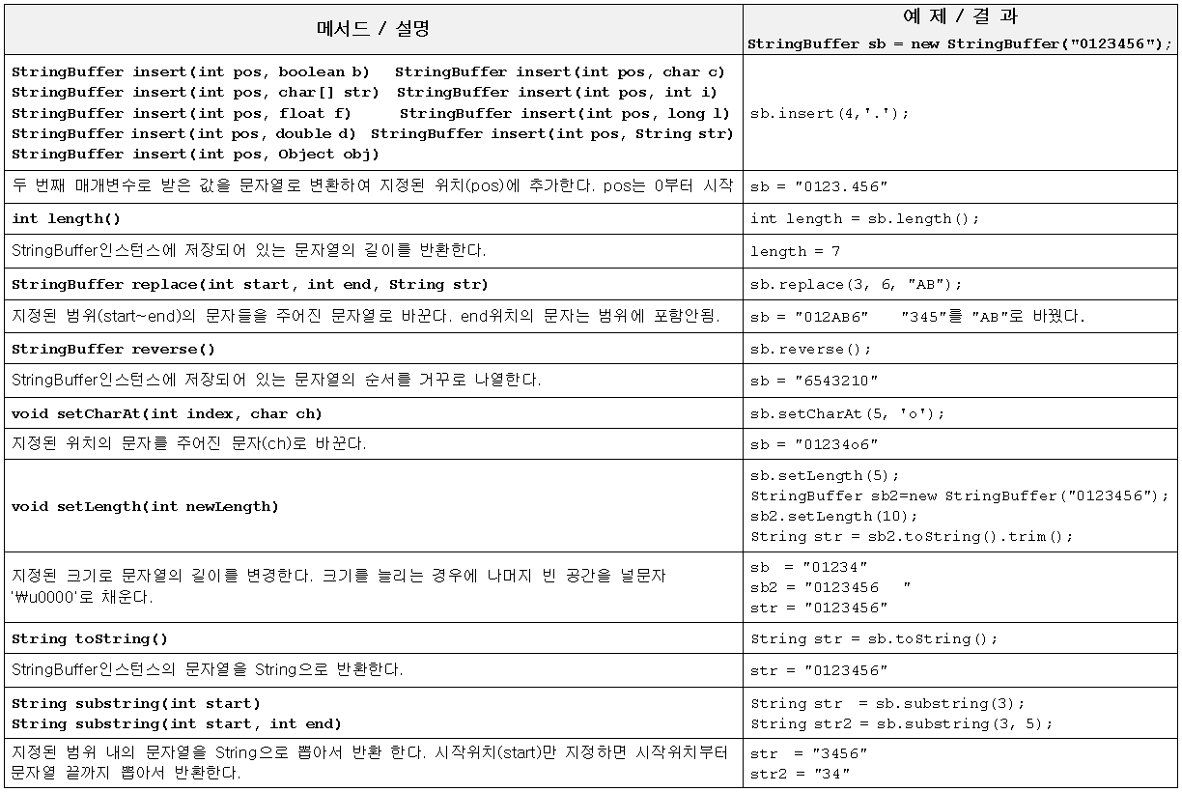
3.2 StringBuffer클래스의 생성자와 메서드(2/2)
Notes:
19
19

Slide 21
3. 이해하기
StringBuffer (주요사용법)
String 의 추가작업이 빈번하면(수백번,수천번단위) StringBuffer로 변경
String str="abcdef";
StringBuffer sb= new StringBuffer(str); //String을 StringBuffer로 변경했다.
sb.append(“abcd”); //stringbuffer 형식에서 문자열 붙여나감
str= sb.toString(); // 다시 StringBuffer형을 String형으로 변경함

Slide 22
4. 실습하기
무따기 (파일쓰기 미리 맛보기)
파일->파일리더/라이터-> 버퍼드리더/라이터
시스템인->인풋스트림리더-> 버퍼드리더
Import java.io.*; class File { public static void main(String[] args) throws Exception{ FileWriter fw=new FileWriter(“c:\\users\\abc\\a.txt",true); //저장하고자 하는 파일이름(필요한 경로도 써라)과 중복시 덮어쓰기 유무.. BufferedWriter bw=new BufferedWriter(fw); StringBuffer sf=new StringBuffer(); BufferedReader br=new BufferedReader(new InputStreamReader(System.in)); String str=""; while(!(str=br.readLine()).startsWith("s")) sf.append(str+"\n"); //스트링버퍼에 한줄씩 읽어 기록한다. br.close(); //자원해제 fw.write(sf.toString()); //스트링버퍼를 스트링형으로 변환하여 기록한다. fw.flush(); fw.close(); //자원을 해제한다. System.out.println("저장이 완료되었습니다."); } }

Slide 23
6. 정리하기
다음 제시된 내용을 자필로 작성하여 제출 하시오 (상단 학번, 이름 기입)
앞에 이해,실습에 나온 실습을 다 하시고….
다음을 간단히 필기하셔요.그리고 외우셔요.(핵심정리)
1)String 클래스에 들어있는 한글처리,한글수 세기를 어떻게 처리하였는지 간단히 글로 쓰시오.
2) 고정길이 레코드를 String처리했던 주요 로직에 대하여 간단히 글로쓰시오.
3) 구분자로 나누어진 String처리를 위하 새용한 주요로직을 간단히 글로 쓰시오.
4) String을 StringBuffer형으로 변환 -> StringBuffer에 문자열 추가 -> StringBuffer형을 String형으로 변환 하는 방법을 간단히 쓰시오
22

Slide 24
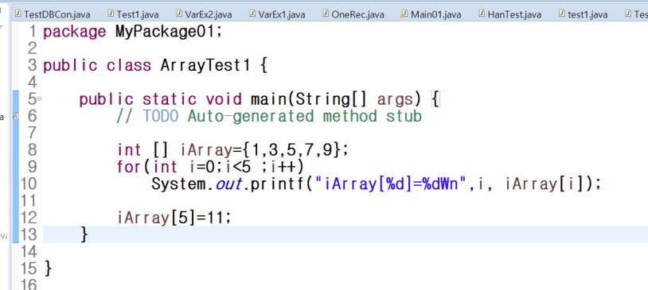
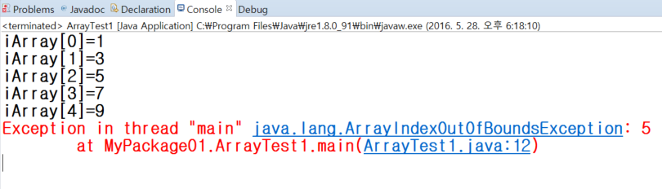
3. 이해하기
Array(배열) , ArrayList
배열 : 간단하다, 빠르다. 하지만 처음에 몆 개의 배열을 사용할지 정의 및 크기가 고정되어야 한다.
ArrayList : 처음에 크기 정의를 안 해도 된다. 즉 가변적인 경우 사용.add, delete등으로 추가 삭제가 가능, 소트 등도 가능(이것이 자료구조)
이미 초기화시 iArray[0]..iArray[4] 가 정의
그러므로 iArray[5]는 에러가 난다

Slide 25
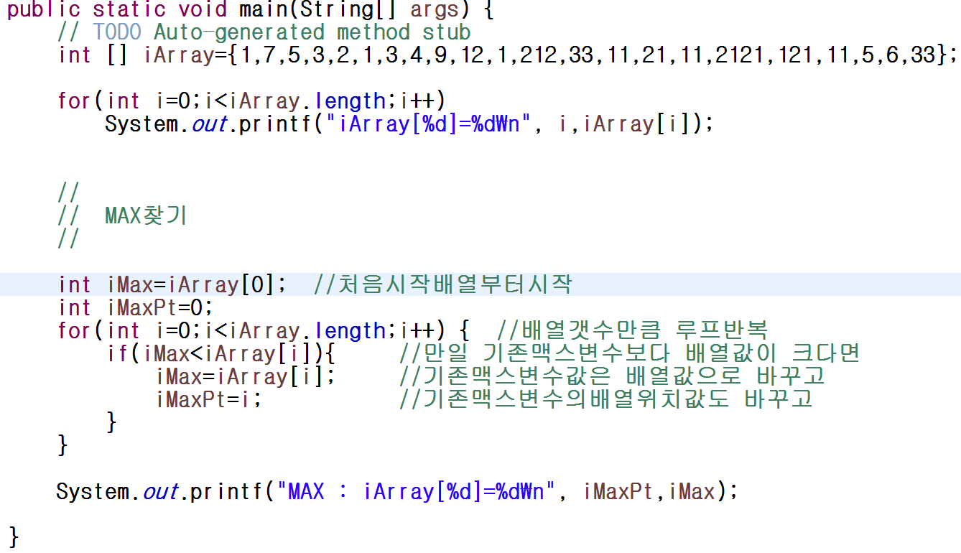
3. 이해하기, 4. 실습하기
배열의 최대,최소값 찾기
실습 별 둘(★ ★)
배열을 하나씩 검사하여 최대(최소)값 변수를 바꿔줌
최대값과 최소값을 찾는 방법을 구현
옆의 내용은 최대값 찾기

Slide 26
3. 이해하기, 4. 실습하기
클래스 OneRec
하나의 클래스 InputData
kor
eng
math
클래스의 배열 OneRec[1]
1
1
1
클래스 OneRec
2
2
2
kor
eng
math
클래스의 배열 OneRec[2]
3
3
3
N
N
N
클래스 OneRec
kor
eng
math
클래스의 배열 OneRec[n]
배열 kor[n]
배열 eng[n]
배열 mat[n]
InputData클래스는 클래스안에
배열이 있는 구조
OneRec은 각각의 변수를 가지고 있고
이 OneRec클래스를 배열로 만들었음

Slide 27
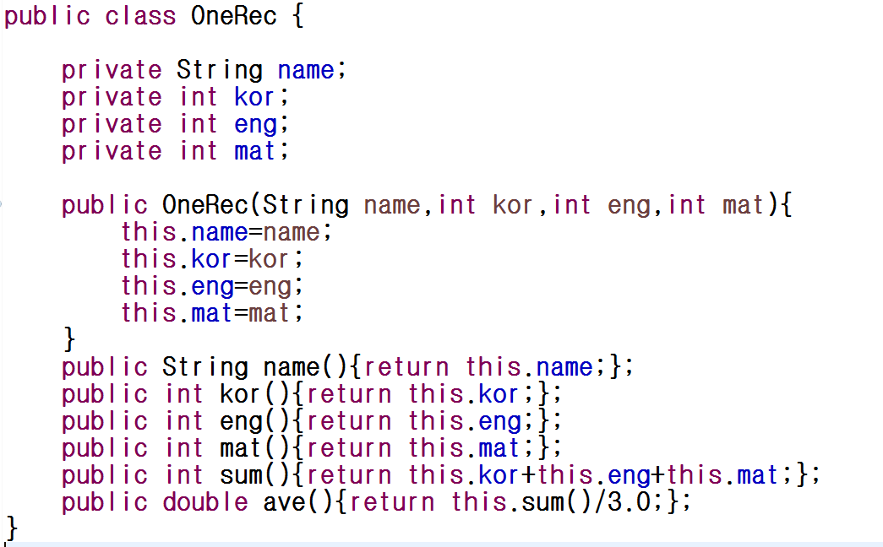
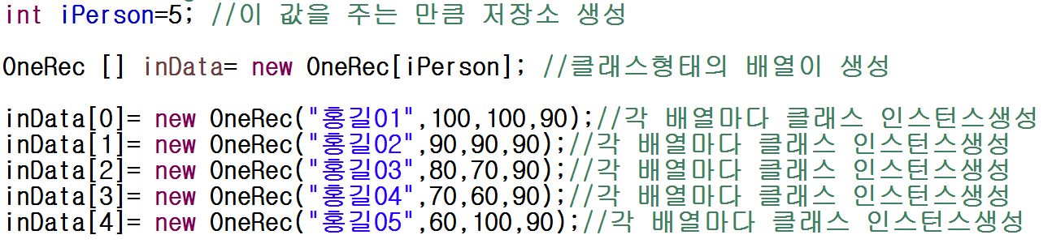
3. 이해하기, 4. 실습하기
클래스의 배열
구현 실습 별 둘(★ ★)
6강 실습때 InputData라는 클래스를 기억하는가? 그 놈은 클래스 안에 이름배열,국어배열,영어배열,수학배열이 구성된 것이다.
6강 InputData클래스를 여기있는 OnRec으로 바꾼다면, 메인소스는 어떻게 바뀌는지 수정하시오
But 클래스 배열을 만들면 됨.
Class OneRec은 학생 한 명의 국어, 영어, 수학 점수를 가짐.
클래스형태의 배열
- 클래스 배열을 생성
- 원소마다 클래스 인스턴스를 생성하여 초기화

Slide 28
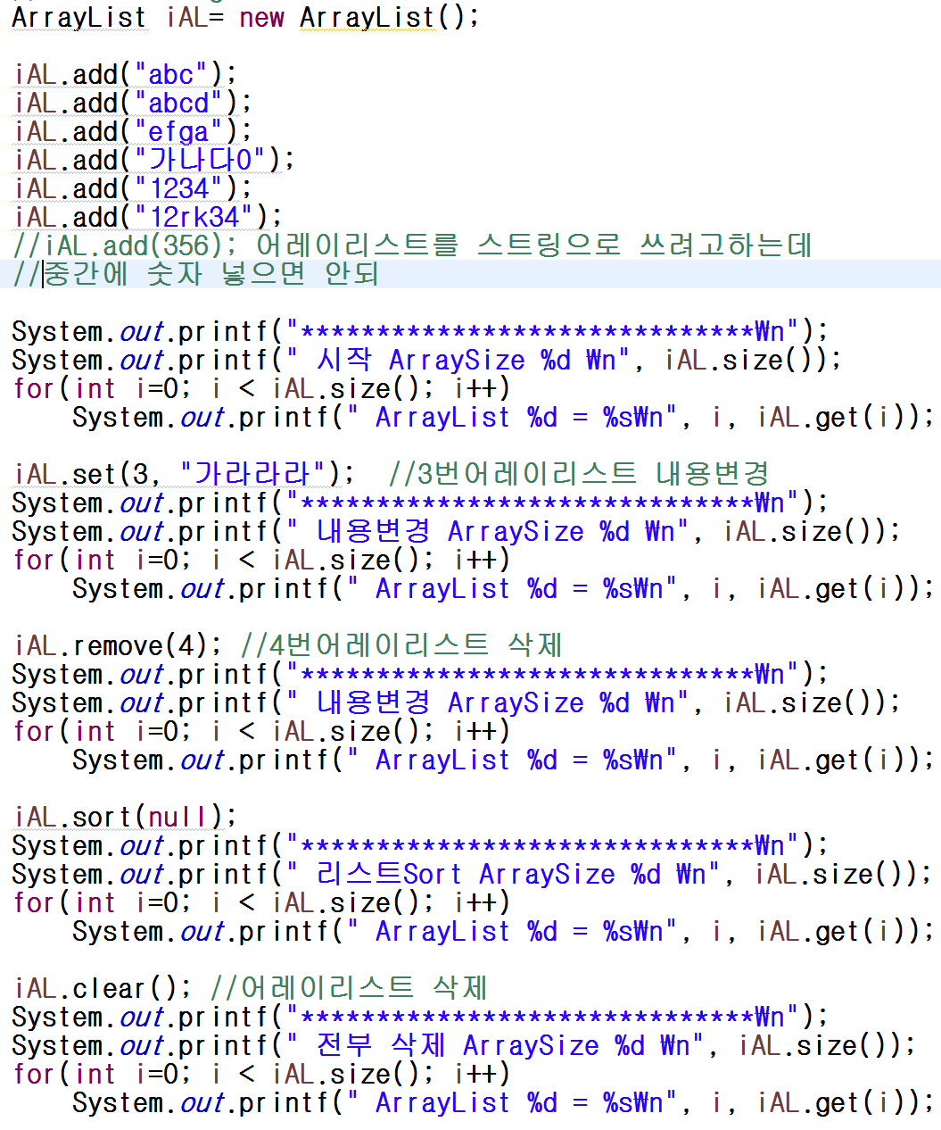
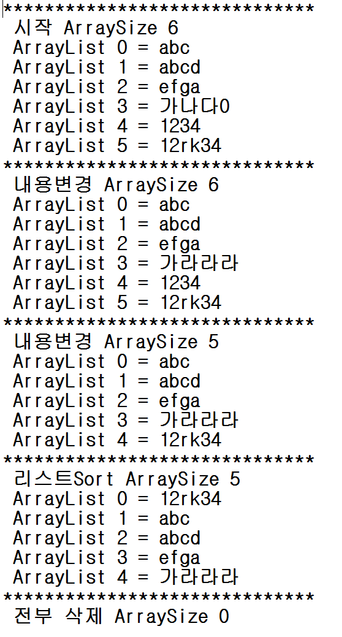
3. 이해하기, 4. 실습하기
ArrayList
구현 실습 별 하나(★)
ArrayList를 정의
ArrayList를 처음 String으로 채우기 시작하였으면 스트링으로 해야함.
추가,변경,삭제,정렬,지움 연습하기.
오름차순

Slide 29
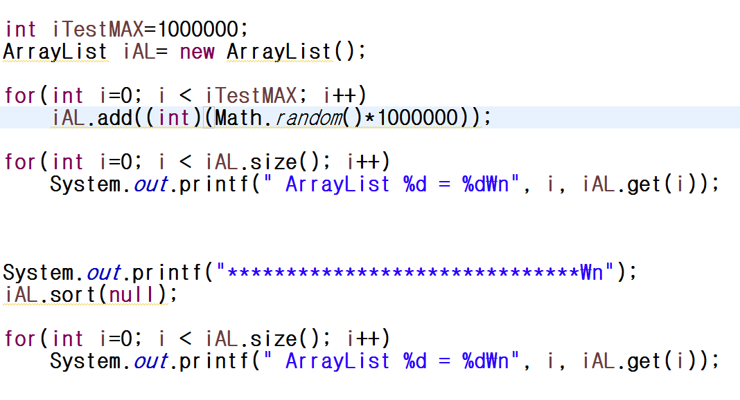
3. 이해하기, 4. 실습하기
ArrayList 2
구현 실습 별 하나(★)
iAL에 임의의 숫자를 추가하고 출력
iAL을 정렬(Sort)하고 출력
백만 개를 해봐도 눈 깜짝할 새에 처리됨, 화면의 뿌리는 것이 늦을 뿐
어레이리스트 정의
0부터 100만까지 정수가 마음대로.

Slide 30
3. 이해하기, 4. 실습하기
클래스 OneRec
클래스 OneRec
kor
eng
math
ArrayList.add(OneRec)
kor
eng
math
클래스의 배열 OneRec[1]
클래스 OneRec
클래스 OneRec
kor
eng
math
ArrayList.add(OneRec)
kor
eng
math
클래스의 배열 OneRec[2]
클래스 OneRec
클래스 OneRec
kor
eng
math
클래스의 배열 OneRec[n]
kor
eng
math
ArrayList.add(OneRec)
아까의 OneRec클래스의 배열
이번에는 가변크기로 OneRec클래스를
ArrayList로 저장

Slide 31
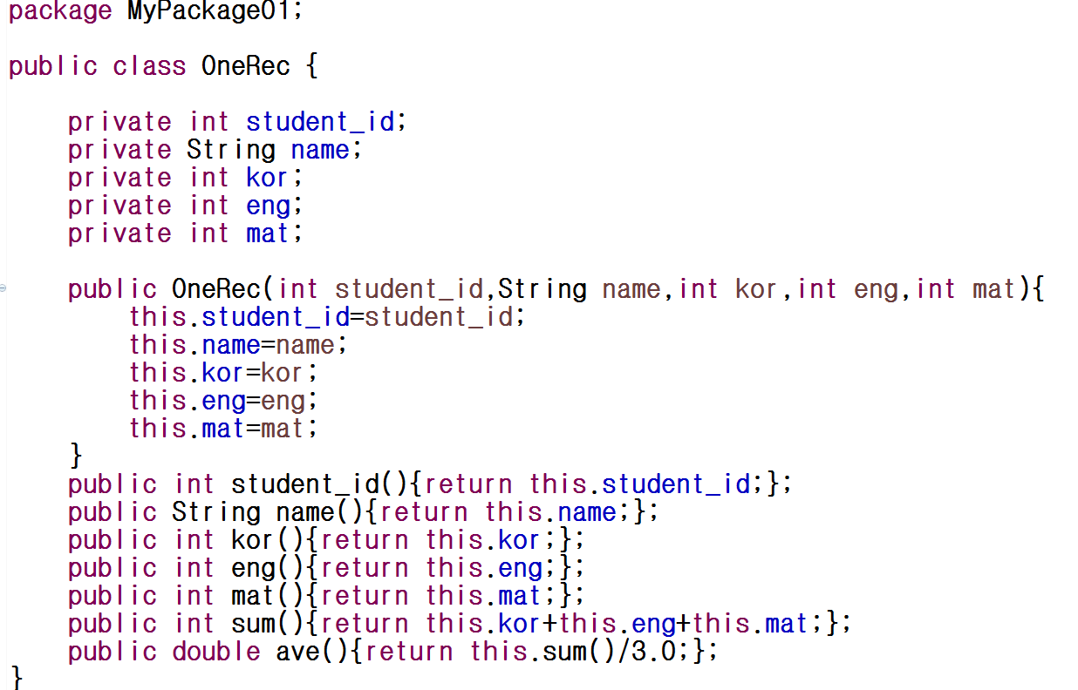
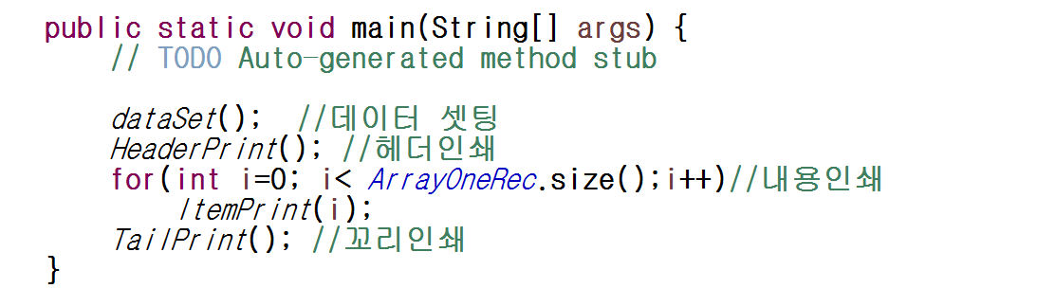
3. 이해하기, 4. 실습하기
클래스의 ArrayList
구현 실습 별 둘(★ ★)
클래스의 ArrayList 만들기
- 클래스는 앞에 OneRec클래스에서 학번을 추가하였다.
- 전체 소스를 보고 하나씩 따라서 작성하시오

Slide 32
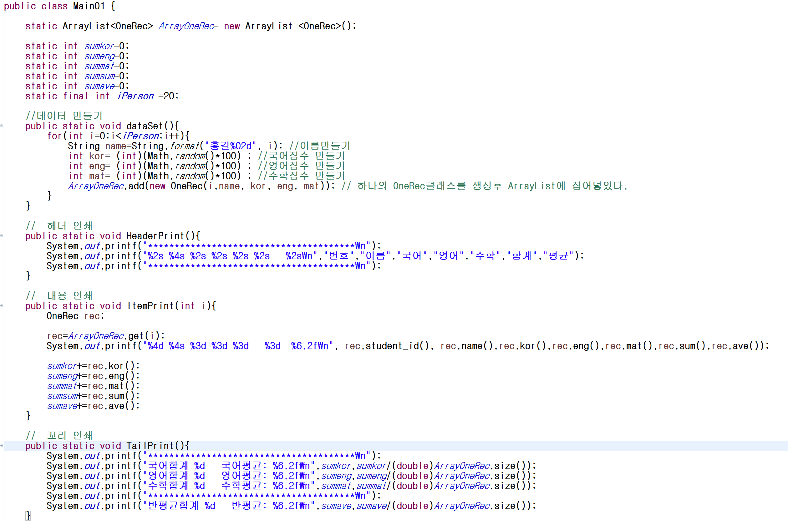
3. 이해하기, 4. 실습하기
클래스의 ArrayList
구현 실습 별 둘(★ ★)
앞에서 계속
Stack 개념.
하나의 클래스를 끄집어냄
각 클래스에서 데이터를 가져옴.

Slide 33
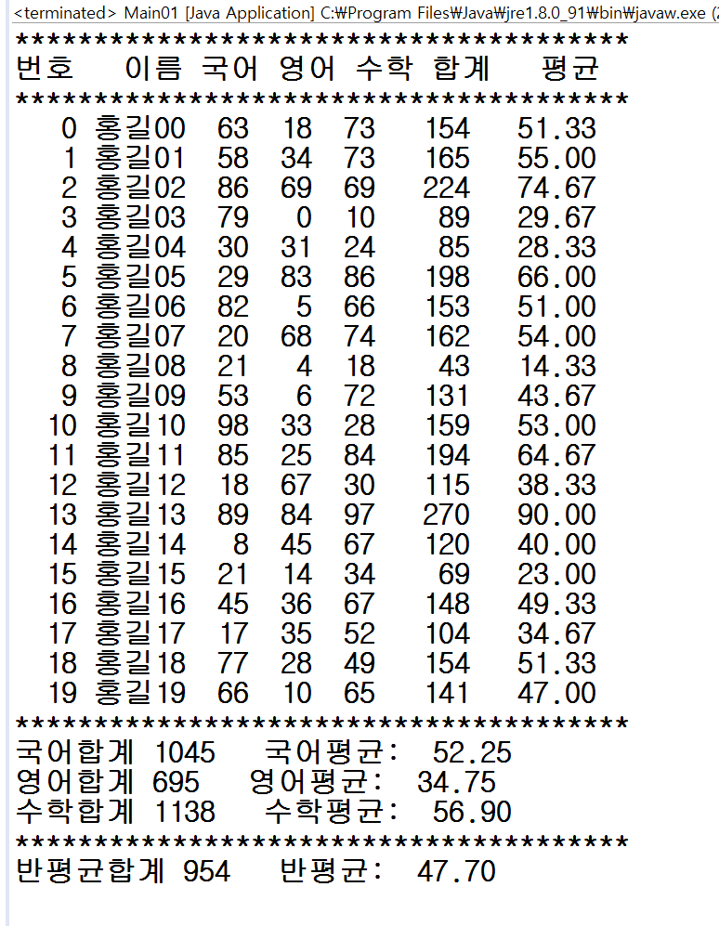
3. 이해하기, 4. 실습하기
클래스의 ArrayList
앞에서 계속
구현 실습 별 둘(★ ★)

Slide 34
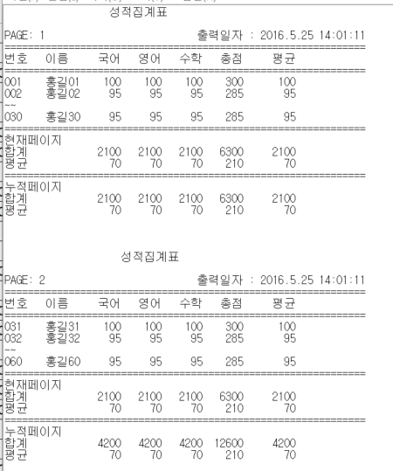
3. 이해하기, 4. 실습하기
다 페이지 성적집계표
구현 실습 별 하나(★)
OneData, AllData를 이용해 출력
화면과 같이 출력
200개의 입력 값 자동생성
날짜 출력
한 줄 : 개인별 합계, 평균
현재 페이지 : 과목별 합계, 평균 & 페이지 합계 평균
- 누적 페이지 : 과목별 합계, 평균
100만건…
onePage total
allPage total

Slide 35
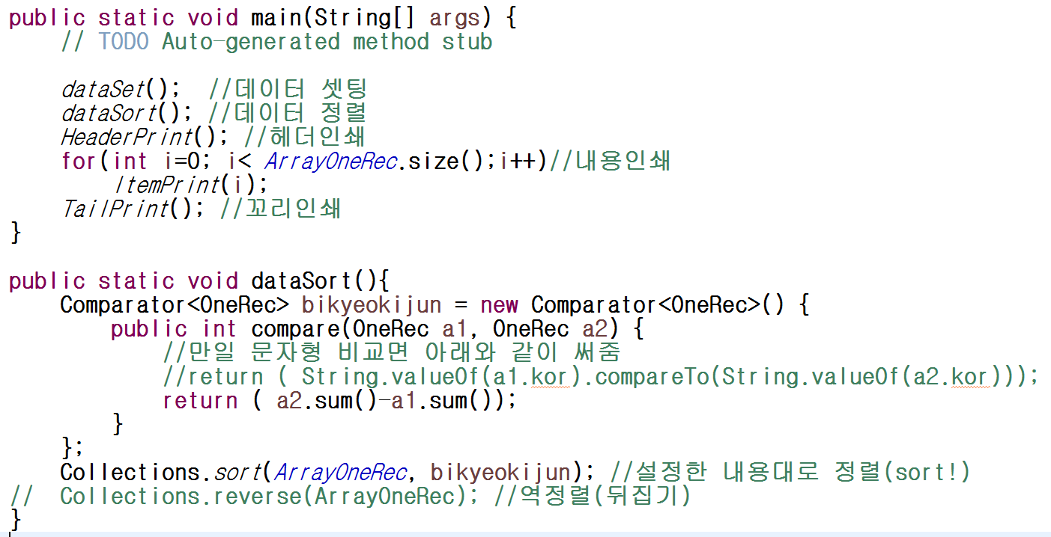
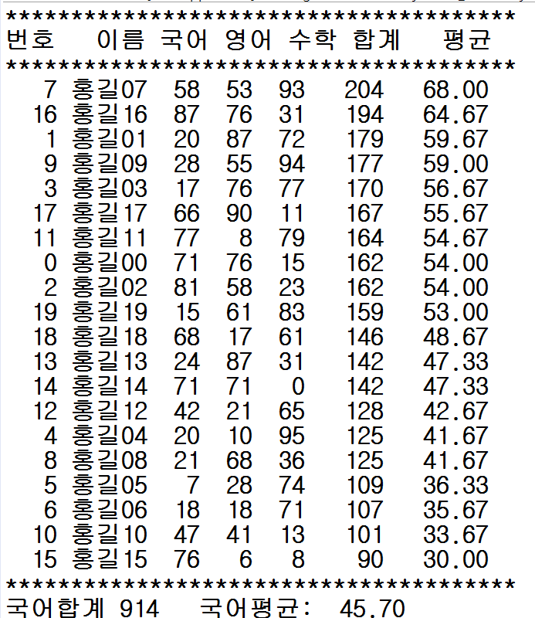
3. 이해하기, 4. 실습하기
ArrayList 정렬(Sort)
클래스가 아닌 단일 String,int와 같은 형태의 ArrayList의 소트는 간단히 수행됨
하지만 클래스등의 복잡한 ArrayList의 소트는 Collections와 Comparator클래스를 이용하여 소트함
Collections.sort(소트할리스트, Comparator)형식
Comparater(비교할 대상)을 정의함
Comparator클래스를 생성할때 compare메소드를 오버로딩함(재정의)
앞레코드의 어떤값과 뒷레코드의 어떤값을 비교(비교할 값이 숫자로 표현되는 형식으로 표기)
보기에서는 뒤레코드의 합계와 앞레코드의 합계 필드를 빼는것을 비교-> 이때 양수값 즉 뒷레코드의 합계값이 큰경우 해당 필드가 선택됨. 즉 오름차순으로 정렬, a2,a1을 반대로 써주면 내림차순으로 정렬
구현 실습 별 둘(★★)
합계 기준 정렬
-> 클래스 중에 sum을 기준으로 정렬.
OneRec타입.
어레이리스트와 비교자를 넣어줌.

Slide 36
3. 이해하기, 4. 실습하기
ArrayList 정렬(Sort) 집계표
그냥 갈순 없지요
앞에서 배운 소트기능을 사용하여, 집계표를 성적순으로 인쇄되도록 실습하시요.
구현 실습 별 하나(★)

Slide 37
6. 정리하기
다음 제시된 내용을 자필로 작성하여 제출 하시오 (상단 학번, 이름 기입)
앞에 이해,실습에 나온 실습을 다 하시고….
다음을 간단히 필기하셔요.그리고 외우셔요.(핵심정리)
1) 배열을 값을 주어 초기화하는 방법과, 처음 크기를 배정하고 값을 주는방법에 대하여 설명하시오.
2) 클래스를 배열과 ArrayList로 선언하는 방법에 대하여 설명하시오.
3) ArrayList의 선언,추가,수정,삭제, 전체삭제에 대하여 설명하시오.
4) 정렬을 구현하는 방법(Collections와 Comparator클래스)에 대하여 설명하시오.
36

Slide 38
7. 차시 예고
차시 준비
File알아보기
위도와 경도에 대하여 알아보기 (피타고라스 정리)
37

